Slide 1
Orienté objet et Go
Des objets sans héritage

Slide 2
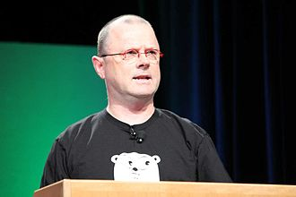


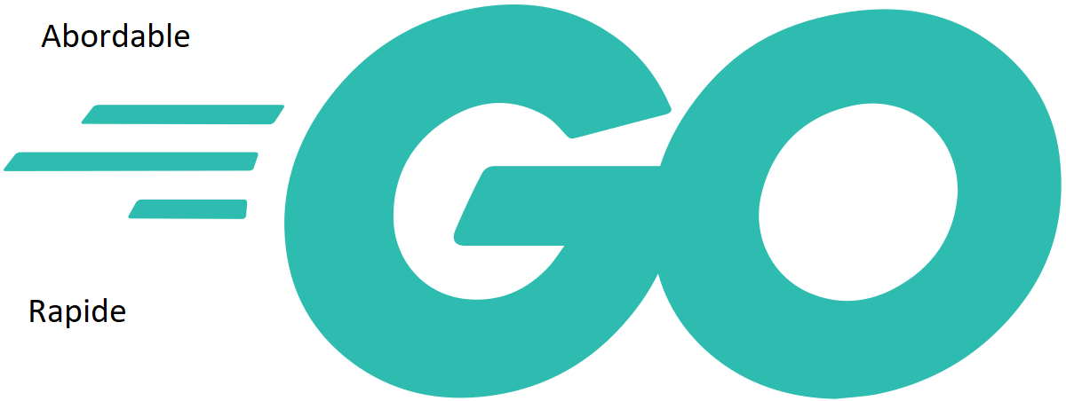
Présentation de Go

Slide 3

A quoi ressemble le Go ?
Classe
{
[…]
}
variable:=type{}

Slide 4
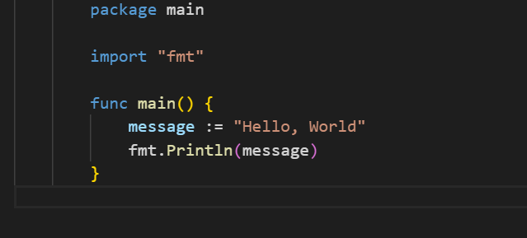
A quoi ressemble le Go ?

Slide 5
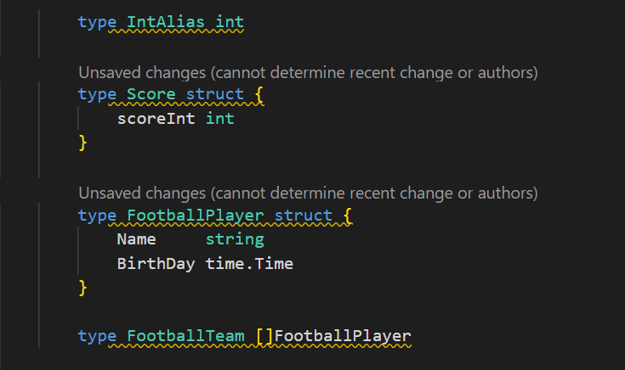
Les types

Slide 6
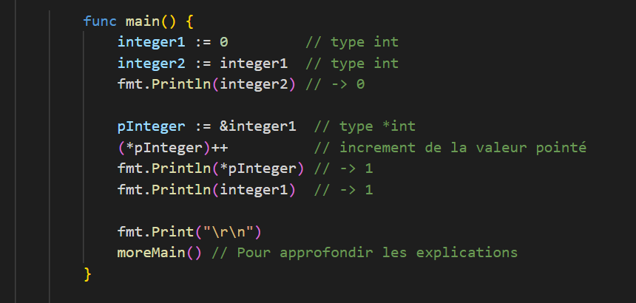
Les pointeurs

Slide 7
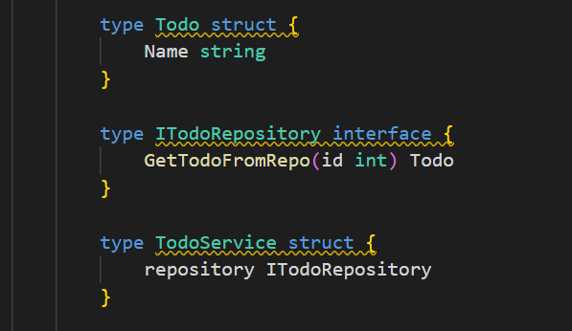
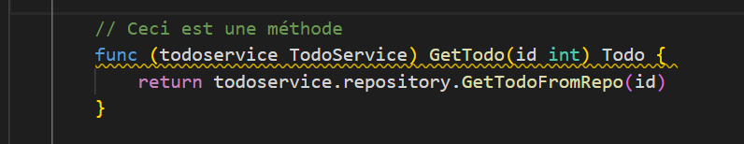
Les méthodes en Go

Slide 8
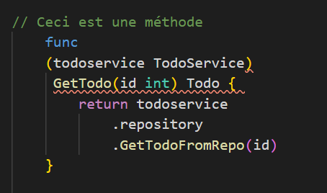
Découpage d’une méthode
This ?
Notes:
Dans un même package Toujours une fonction S’applique sur une structure

Slide 9
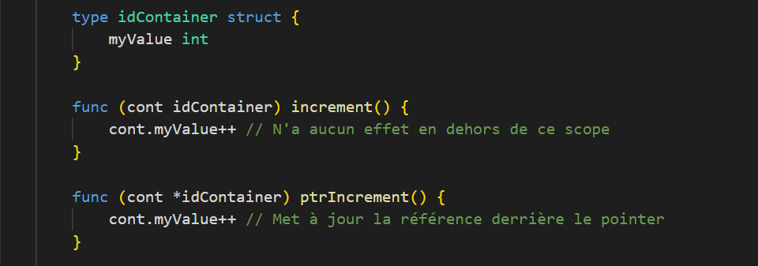
Les méthodes sur un pointer

Slide 10
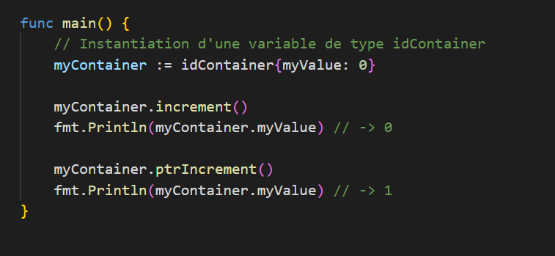
Prouve le !

Slide 11
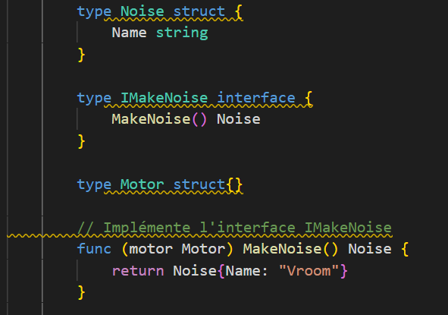
Implémentation des interfaces

Slide 12
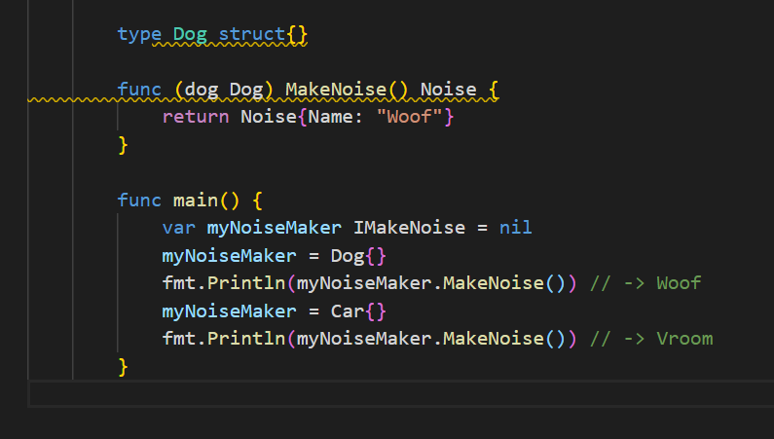
Assignation des interfaces

Slide 13
Rappel des principes (fondamentaux) de l’orienté objet
Principes SOLID
Polymorphisme
Encapsulation/Abstraction
Héritage

Slide 14
L’héritage polymorphique
Imbriquer différents type d’objet dans une structure ou un flow
Interfaces !

Slide 15
L’héritage technique
Mise à disposition de fonctionnalités commune a plusieurs classes
Composition !

Slide 16
Composition over inheritance
{ PlusOperation (int, int) => int }
Avec héritage {PlusOperation (int, int) => int, MultiplyOperation(int, int) => int }
{ MinusOperation (int, int) => int }
Avec héritage {MinusOperation (int, int) => int, DividesOperation(int, int) => int)}
Comment construire un objet avec les 4 méthodes ?
Voir code

Slide 17
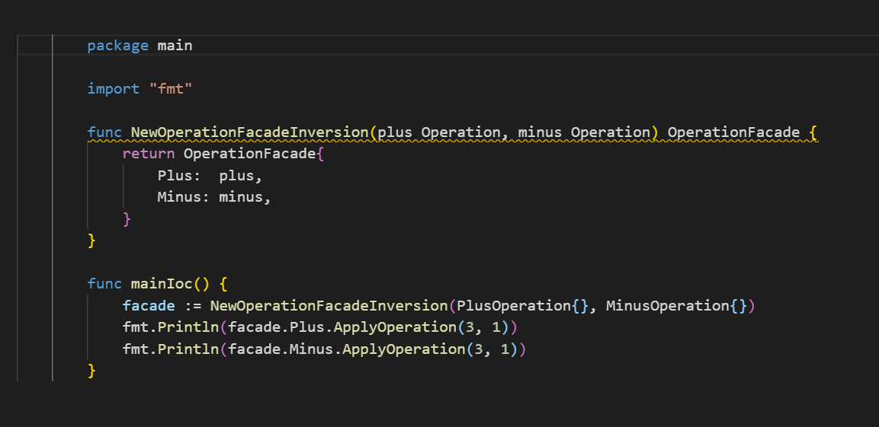
Composition – Inversion of control

Slide 18
Pas de silver bullet
Golang =ok=> OOP
Performances – Low Level
Moderne, facile d’utilisation – Feature limité

